Slide 1

«Дітям про планети»
Підготувала
вчитель початкових класів
КЗ “Івашківський ліцей”
КРУЧИНА ОЛЕНА ВАСИЛІВНА

Slide 2
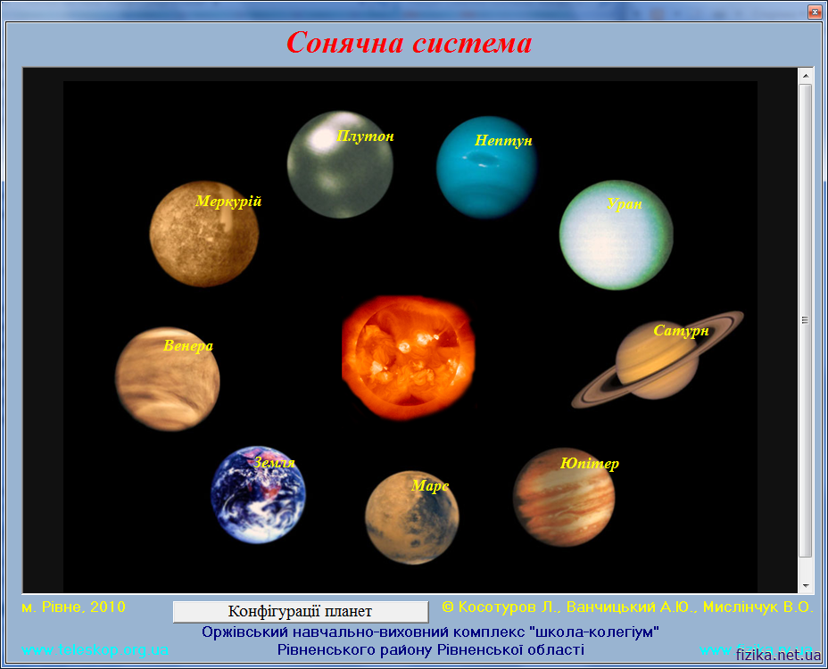
Сонячна система отримала таку назву через те, що всі планети та інші небесні тіла обертаються навколо Сонця.
Сонячна система

Slide 3
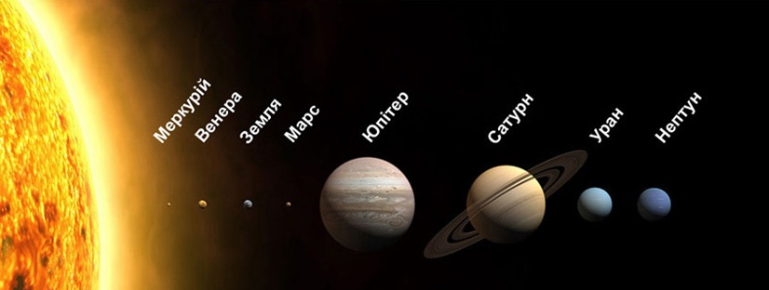
У Сонячній системі є вісім планет.

Slide 4
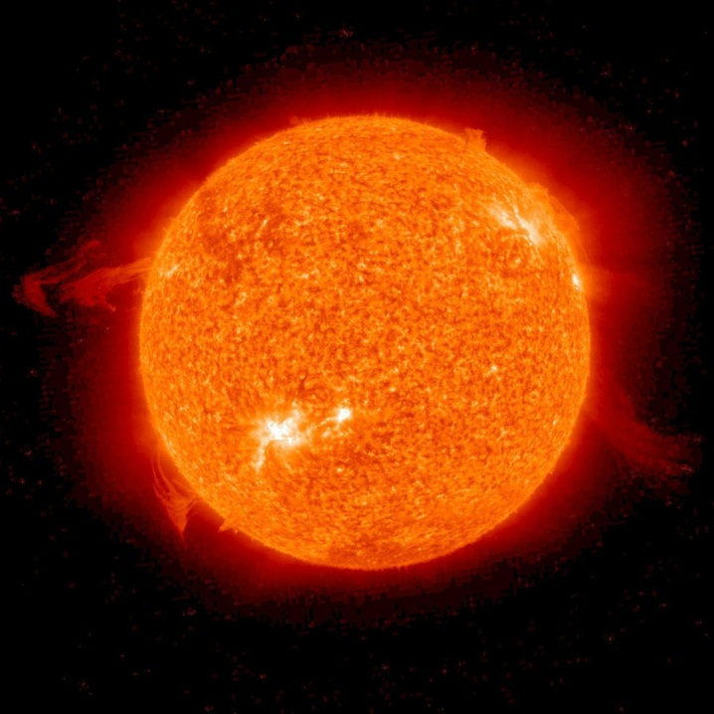
Сонце – це зірка у Сонячній системі. Сонце дуже гаряче – значно гарячіше за доменну піч! Воно складається з розжарених газів – водню і гелію. Вік Сонця становить приблизно п’ять мільярдів років.
Не можна прямо дивитися на Сонце, це небезпечно. Коли ти граєшся на сонці , завжди одягай капелюха, сонцезахисні окуляри.
СОНЦЕ

Slide 5
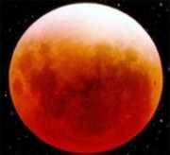
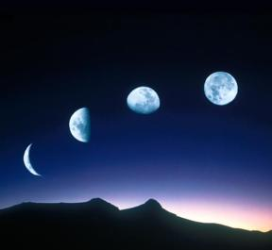
Місяць – це найближчий супутник Землі. На Місяці відсутнє життя, немає ані хмар, ані вітру, ані дощу, ані снігу. Це єдиний позаземний світ, у якому побувала людина. У 1971 році для дослідження місячної поверхні використали електричну машину, що має назву місяцехід. На сьогоднішній день на Місяці побувало лише 12 людей. Остання подорож відбулася у 1972 році. Різні форми місяця називаються фазами, їх є чотири.
МІСЯЦЬ

Slide 6
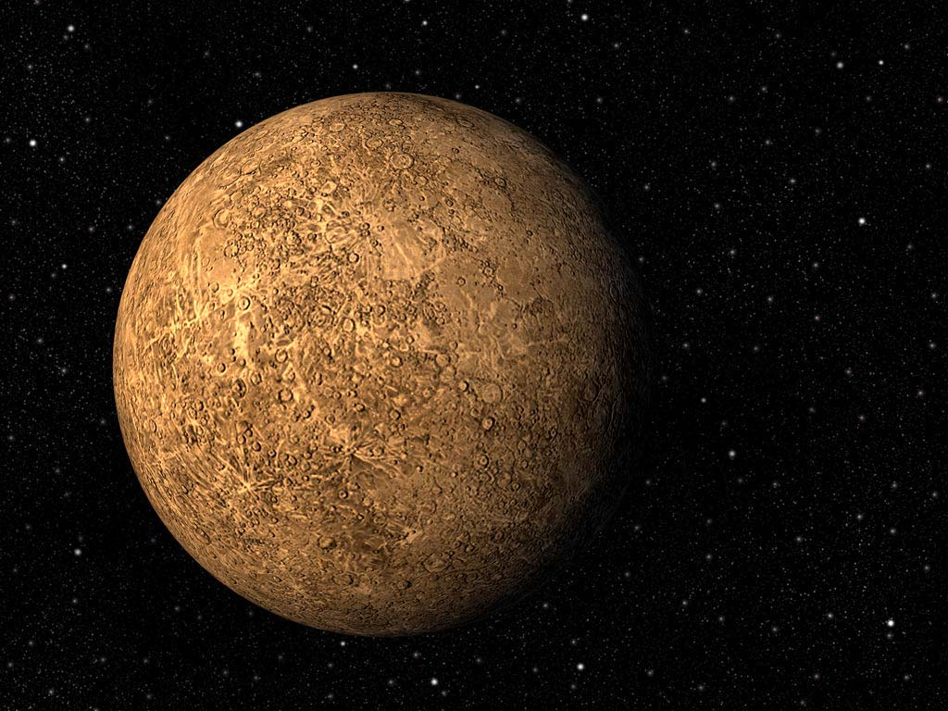
Меркурій – це маленька планета, яка обертається дуже близько до Сонця. Вдень на поверхні Меркурія дуже спекотно, але вночі там надзвичайно холодно. Поверхня Меркурія суха та кам'яниста.
МЕРКУРІЙ

Slide 7
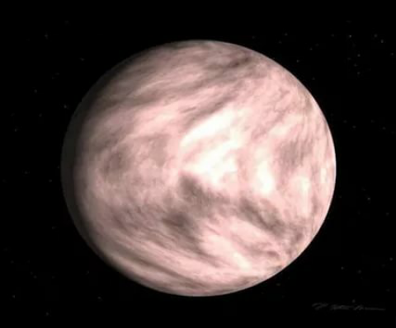
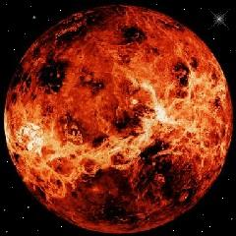
Венера – друга від Сонця планета і є найближчою до Землі. На Венері дуже спекотно. Тут налічується 167 вулканів. Найвищий називається Маат Монс – понад дев'ять кілометрів заввишки. Небо на Венері жовте і з нього падає у вигляді дощу сірчана кислота.
ВЕНЕРА

Slide 8
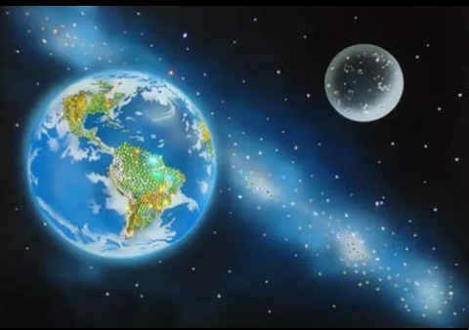
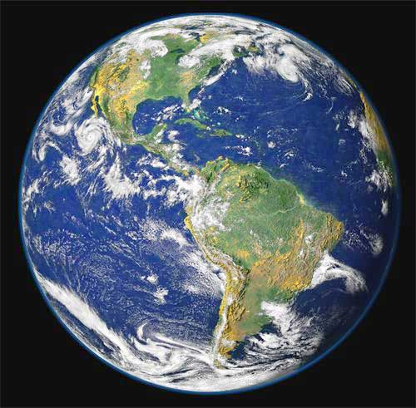
Земля – третя від Сонця планета. Вона знаходиться на такій відстані від Сонця, що температура на ній не буває ні дуже високою, ні дуже низькою. Там є достатня кількість води, кисню. Тому на Землі є життя. Земля має свій супутник – Місяць.
ЗЕМЛЯ

Slide 9
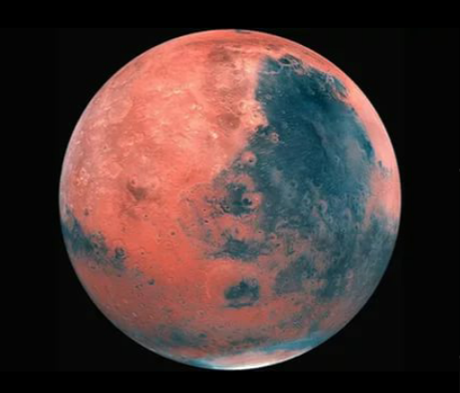
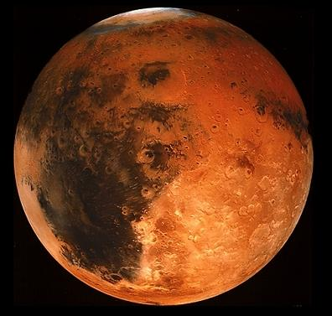
Планета Марс - четверта планета Сонячної системи, названа іменем бога війни – Марса. До того, як вчені дізналися, що на Марсі немає життя, люди вірили, що там живуть загадкові істоти – марсіани.
МАРС

Slide 10
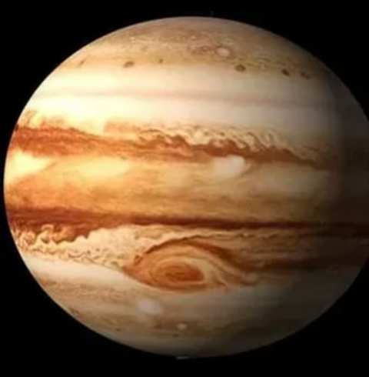
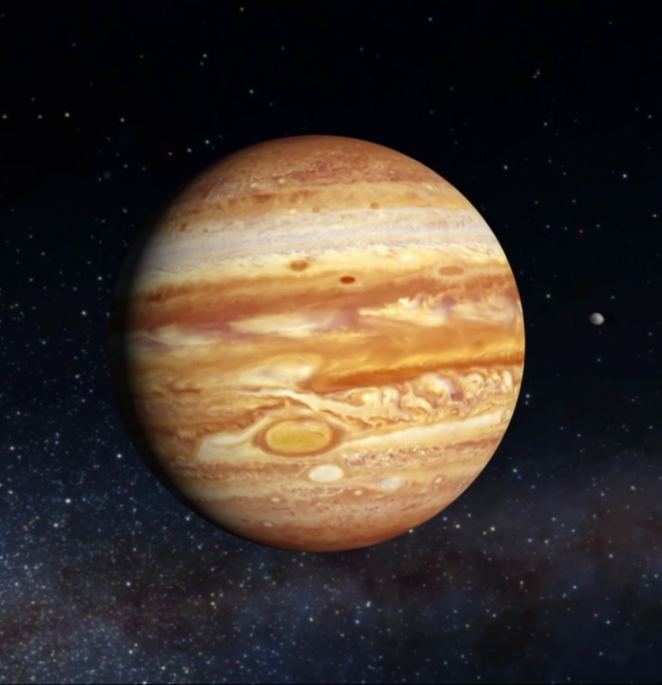
Юпітер – найбільша планета Сонячної системи. Він у 1300 разів більший за Землю. Жоден космічний корабель не здатен здійснити посадку на Юпітер, тому що на цій планеті немає твердої поверхні. Юпітер являє собою гігантський шар, що складається з рідини та газу.
ЮПІТЕР

Slide 11
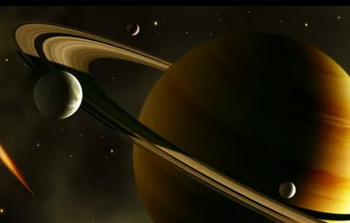
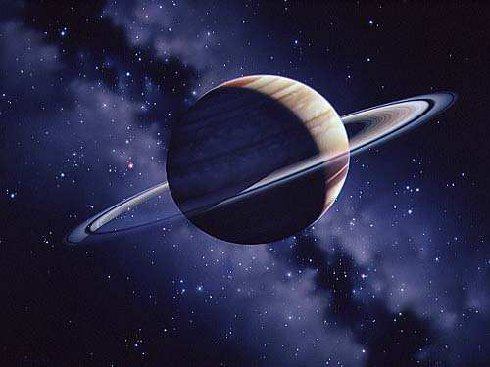
Сатурн - шоста планета сонячної системи, названа в честь бога Сатурна, батька Юпітера. Сатурн – це великий шар, який складається з рідини і газу. Він відомий світу своїми кільцями. Кожне кільце Сатурна складається з газу, частинок льоду, каміння та піску.
Сатурн

Slide 12
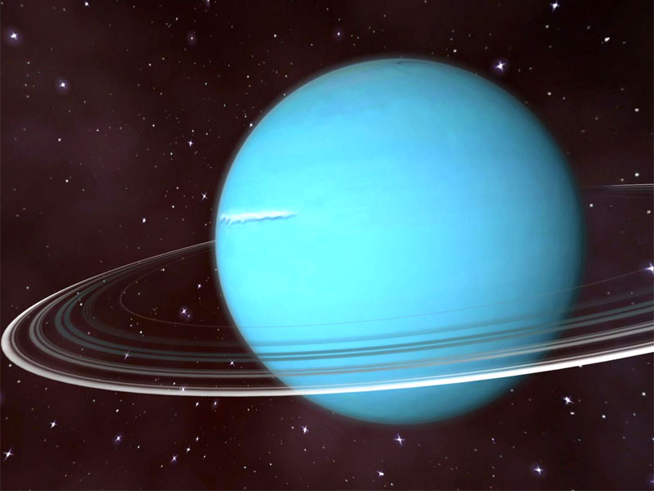
Уран – сьома планета від Сонця. Це величезна, холодна блакитно-зелена планета, яку оточують безліч чорних кіл та крижаних супутників. Це єдина планета сонячної системи, яка обертається навколо Сонця, лежачи на боку. Її називають “лежача планета”.
УРАН

Slide 13
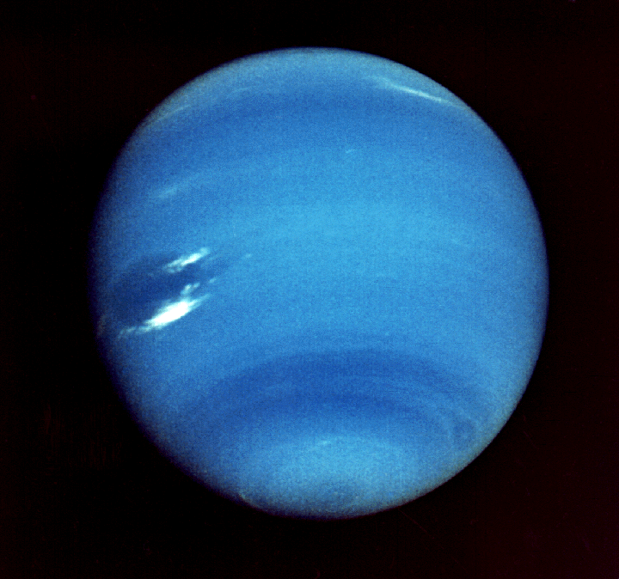
Нептун – неймовірно холодна величезна блакитна планета. Ця восьма планета розташована так далеко від Землі, що космічному зонду «Вояжер - 2» знадобилося цілих 12 років аби долетіти до нього. Нептун – планета з найстрашнішими штормами у всій Сонячній системі. На поверхні цієї планети дмуть найсильніші вітри в сонячній системі. Їх швидкість перевищує 2000 км/год, що в 2 рази більше, ніж швидкість реактивного лайнера.
НЕПТУН

Slide 14
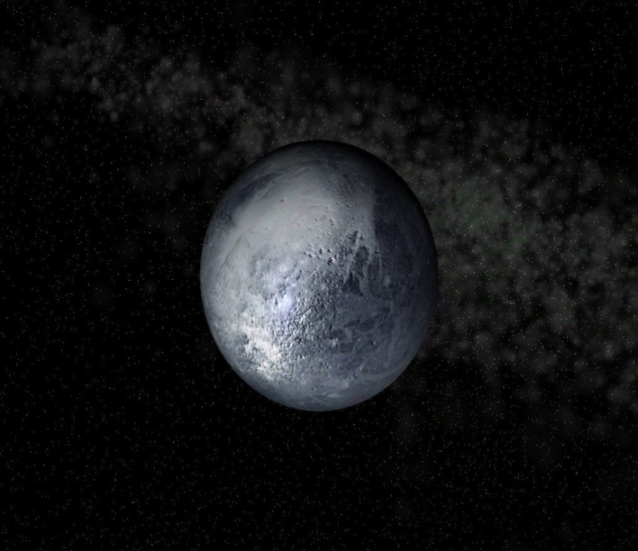
Плутон – найбільш віддалений від сонця, на його поверхні завжди панує темрява. Він крихітний, менший за Місяць червонясто-коричневого кольору. Його можна побачити і Землі за допомогою потужного телескопа.
До Плутона ще ніколи не літали космічні кораблі, тому невідомо, що відбувається на його поверхні.
У 2006 році астрономи відкрили ще одне космічне тіло, яке зо розмірами є більшим за Плутон, його назвали Ксеною, а Плутон оголосили астероїдом.
ПЛУТОН

Slide 15
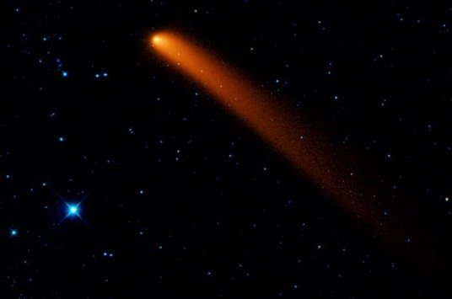
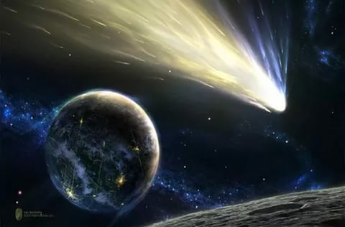
Космічні МАНДРІВНИКИ
Комета – невелике небесне тіло, що має туманний вигляд. Воно складається з кам’яних порід, льоду і пилу. Коли комета знаходиться далеко від Сонця, вона має вигляд слабкого світлого п’ятна у формі овалу. Коли комета наближається до Сонця, у неї утворюється так званий «хвіст» (як наслідок випаровування поверхні ядра комети під дією сонячних променів). Ми можемо побачити комету і її хвіст в небі усього декілька разів на рік.

Slide 16
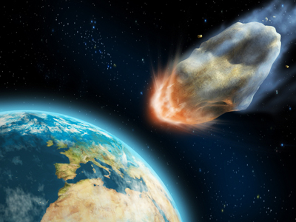
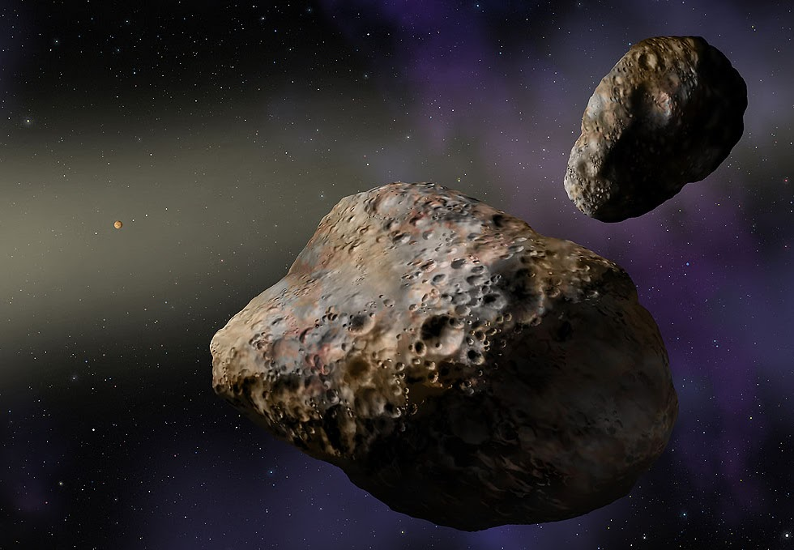
Астероїди – це мільярди уламків каміння та металу, що літають у космічному просторі між Марсом та Юпітером. Вони набагато менші за планети. Науковці вважають, що астероїди – це уламки планети, яка так і не сформувалась. Найвідоміші астероїди Церрера, Палада, Юнона і Веста.
НЕНАРОДЖЕНА планета

Slide 17
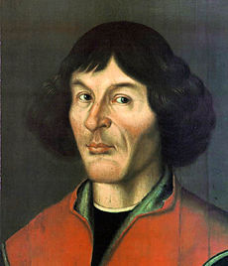
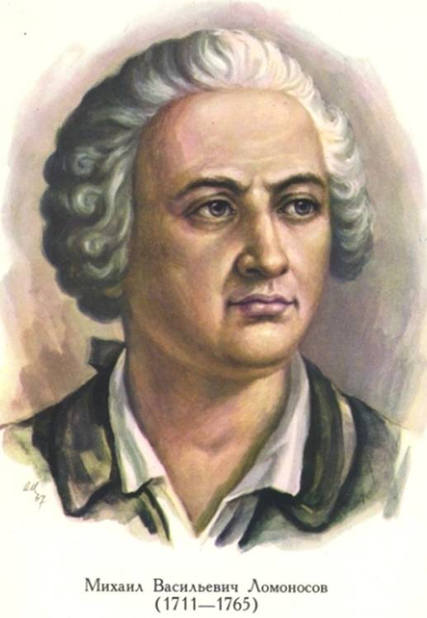
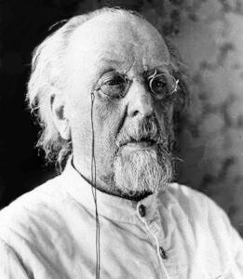
Вчені, які вивчали будову Всесвіту
Миколай Коперник
1473-1543
Ціолковський
Костянтин Едуардович
1857- 1935

Slide 18
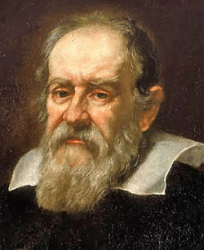
Галілео Галілей
У 1609р. винайшов перший телескоп і почав спостерігати за зорями і планетами

Slide 19
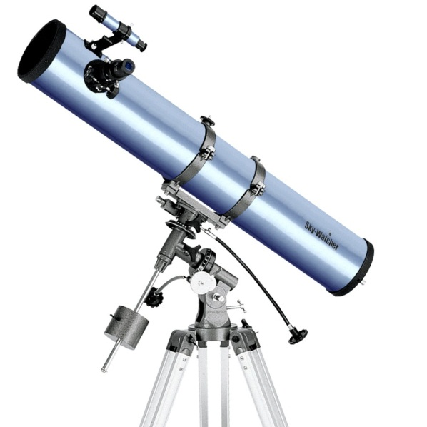
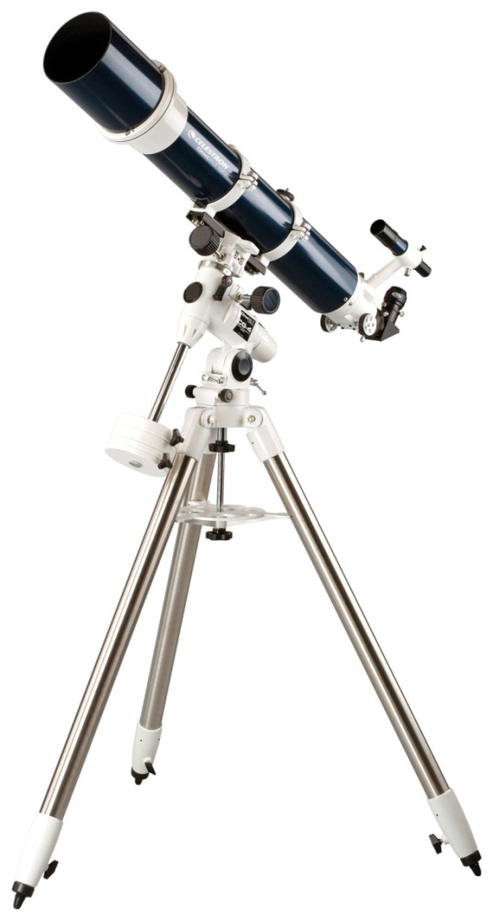
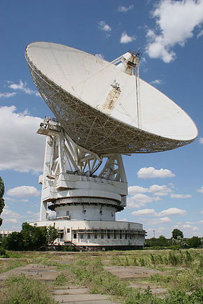
Нічне небо можна спостерігати й неозброєним оком, але, щоб роздивитися зорі й планети детальніше, потрібен телескоп

Slide 20
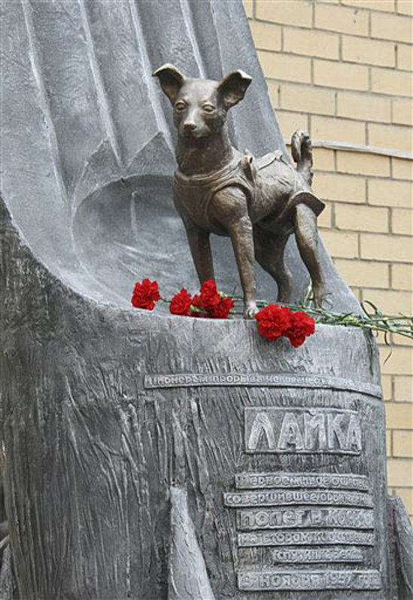
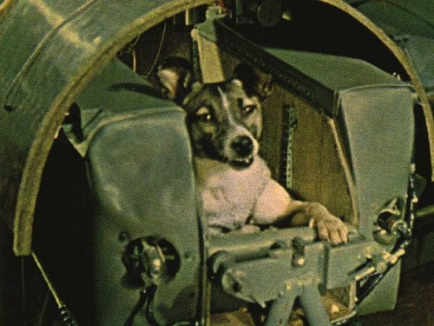
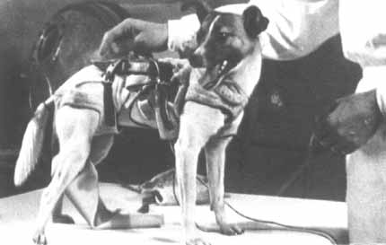
Собака Лайка – перша жива істота,побувала у космосі

Slide 21
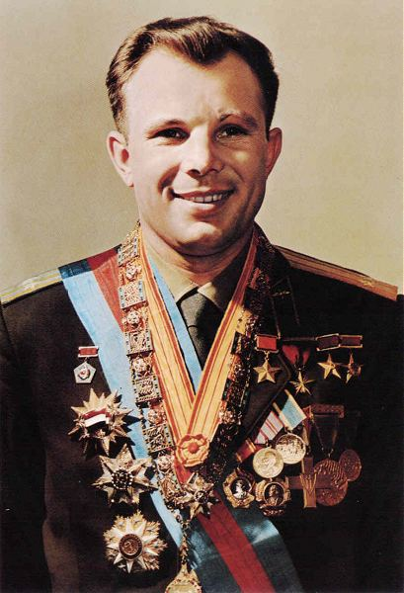
Гагарін
Юрій Олексійович перший у світі космонавт
12 квітня 1961 року росіянин Юрій Гагарін став першою людиною, яка піднялась у космос та облетіла навколо Землі на кораблі «Восток».

Slide 22
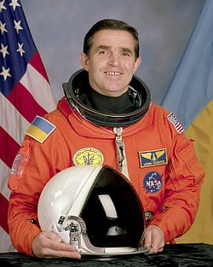
Каденюк
Леонід Костянтинович
перший космонавт незалежної України
1997 року здійснив космічний політ на американському космічному кораблі «Колумбія»

Slide 23
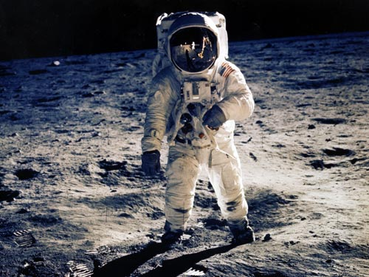
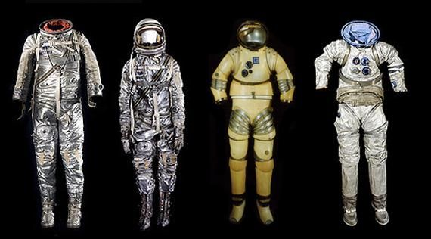
Скафа́ндр — спеціальне спорядження, призначене для ізоляції людини (або тварини) від зовнішнього середовища — від тиску або вакууму, температури (високої та низької), випромінювань.
Види скафандрів — космічні, пожежоізоляційні, авіаційні.

Slide 24
ДЯКУЮ ЗА УВАГУ!

